Slide 1
통합인증/권한관리 솔루션 TouchEn wiseaccess
(Enterprise Edition : SSO/EAM)
2020/04/20
Ver. 1.0

Slide 2
01
SSO/EAM 가이드
1-1. 개요
1-2. 구성
1-3. 권한 관리
1-4. 통합 관리
1-5. API구성

Slide 3




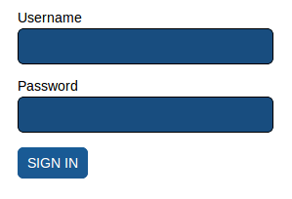


1-1 개요
TouchEn wiseaccess 개요
통합인증(SSO), 권한관리(EAM) 적용은 단일 인증 체계를 통한 업무의 효율성을 증대하고,
업무 시스템의 분산된 권한관리를 일원화하여 전사적인 계정관리 체계를 확립합니다.
인증/권한 정책관리
권한관리 (EAM)
시스템 접근
통합인증 (SSO)
[통합인증시스템]
[업무시스템]
통합인증 (SSO)
권한관리 (EAM)
인증/권한 정책관리
사용자 Single Sign On 인증
SSO 인증세션 관리
- 중복 로그인 방지, 인증 유휴시간 관리 등
사용자에 대한 다양한 권한 정책 설정으로 개인화된 서비스 화면 제공 및 접근 통제
Hybrid (RBAC+UACL) 권한제어
통합인증시스템을 통한 업무시스템 중앙관리
사용자 인증/권한 정책에 대한 설정 및 관리
로그, 통계 및 리포팅 지원으로 감사에 활용

Slide 4






1-2 구성
TouchEn wiseaccess 솔루션 구성
사용자
관리자
Wise Agent
(SSO Engine/API)
포털#1
포털#2
그룹웨어#1
그룹웨어#2
통합인증서버
통합인증
시스템
이중화 (권장)
업무
시스템
Repository
회계#1
회계#2
인사#1
인사#2
통합인증시스템
Repository
업무시스템
Policy Server 및 Session Server로 구성
- 물리적으로 통합 또는 분리하여 관리 가능
안정적인 운영을 위해 이중화 구성 권장
Policy Server : 인증, 권한에 대한 정책 관리 서버
Session Server : 사용자 인증 세션에 대한 관리
사용자 인증/권한 데이터 저장 및 관리를 위해 DBMS 또는 LDAP 사용
- 고객사 기존 DB 또는 LDAP 인프라 활용 가능
안정적인 운영을 위한 DBMS 이중화 구성 지원
SSO/EAM 적용 대상 업무시스템에 Wise Agent 탑재 (SSO Engine/API 구성)
Wise Agent
- 암호화 토큰 생성 및 검증, 인증 데이터 암호화,
Hash 서비스 등

Slide 5
1-2 구성
TouchEn wiseaccess 솔루션 구성
구분 |  |  | 설명 | 사양
Server | SSO/EAM 을 적용할 업무 시스템에 탑재하는 모듈
 | SSO Agent | SSO Engine | 로그인 서버 및 수정 가능한 어플리케이션 서버에 탑재 통합인증서버에 사용자 인증 및 권한 데이터 요청 암호화 토큰 생성 및 검증, 사용자 인증/권한 데이터 암호화 및 Hash 서비스 등 | - HP-UX 11 이상, - HP-Itanium 11.23 이상, - IBM-AIX 5.2 이상, - Sun-solaris 5.8 이상, - Windows Server (NT4.0 이상) - Linux Kernel 2.6 이상
 |  | SSO API | App 또는 Web 환경에서 인증 정보를 획득, 반영할 수 프로그래밍 인터페이스 C, Java, ASP, PHP, VB, 파워빌더, Delphi, 닷넷 등 다양한 개발자 환경 지원
 | SSO/EAM 을 위한 사용자 인증/권한 정보관리 서버
 | 통합인증 시스템 | Policy Server | 사용자 통합 인증, 권한 관리 서비스 SSO Engine과 암호화 통신 및 요청 명령을 처리 이중화 구성을 지원하여 자체적인 Load Balancing 및 Fail-Over 지원 | JVM 1.6 이상 운영환경 - HP-UX 11 이상, - HP-Itanium 11.23 이상, - IBM-AIX 5.2 이상, - Sun-solaris 5.8 이상, - Windows Server (NT4.0 이상)
 |  | Session Server | SSO 인증세션의 실시간 유지로 중복 로그인 방지 사용자 인증세션 복제 및 관제(모니터링) 수행 SSO 인증 세션 클러스터링 지원
 | Repository |  | 사용자 인증, 권한 정책 저장소 사용자의 아이덴티티 정보(인증정보, 권한정보, 프로파일 정보, 조직과 그룹 정보 등) 저장 사용자 정보가 구조적, 선형적으로 구성되는 경우 모두 지원 | Enterprise Version 제공 DBMS 및 LDAP 지원

Slide 6
1-2 구성
TouchEn wiseaccess 솔루션 구성
구분 |  | 설명 | 사양
Client | * PC : Web 기반 사용자 환경에 별도의 Client 모듈 설치 없음 * Mobile : 스마트폰 환경에서 사용자의 SSO 인증 처리 제공 (모바일 Web 환경은 별도의 Client 모듈 없는 SSO 지원)
 | Mobile SSO SDK | SSO 대상 APP에 적용하여 사용자 인증을 위한 보안 공용 영역 관리 보안 공용 영역 접근을 위한 접근 제어 키 사용 [App to App] / [App to Web] / [Web to App] 어플리케이션 연동 제공 | - Android, iOS 지원
관리자 도구 | WPM (Admin Tool) Wise Policy Manager | 사용자 통합 인증 및 권한 정책 관리 제공 Open Web 기반의 플랫폼 구성으로 독립적 관리자 화면 인터페이스 제공 사용자, 조직, 권한그룹 단위의 권한 정책 설정 가능 RBAC, UACL 기반의 권한정책 설정 가능 모바일 OTP와 연동하여 일회용 패스워드를 통한 관리자 인증 보안 강화 | Enterprise Version 제공

Slide 7
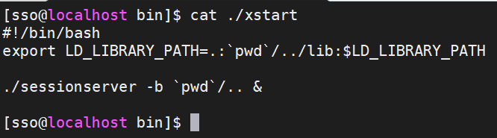
1-2 구성
TouchEn wiseaccess 솔루션 구성
1. SessionServer
- SessionServer는 일반 유닉스와 Windows 기반에서 운영되는 서비스(daemon) 프로세스로서, 주요 기능은 다음과 같습니다.
1) 안전한 Single Sign-On 구축을 위한 세션 관리
- PolicyServer 프로세스와 연동하여 인증되어 유효한 사용자와 세션-타임아웃 되거나 로그오프하여 사용 권한이 없는 사용자를 구분할 수 있게 해줍니다.
2) 세션클러스터링 기능으로 무중단 서비스 제공
- 복수의 SessionServer 상호간 세션 정보 복제 기능으로 PolicyServer 재기동 및 SessionServer 의 장애 시 에도 무중단 서비스를 제공합니다.
1.1 디렉토리 구조
/sessionserver/
├─bin ; 실행 파일
├─conf ; config 설정 파일
├─lib ; 라이브러리 파일
└─log ; 로그 파일
1.2. 로그 정보(Log) 파일
sessionEvent.log : Process 실행 상태 세부 감시용 로그 파일 (기본값에서는 사용하지 않음)
1.3. 프로세스의 실행
1.3.1. Windows 환경 실행
- 설치된 /bin/ 폴더의 xstart.bat를 폴더 위치에서 실행함으로 sessionserver를 구동 시킬 수 있습니다.
1.3.2. UNIX 환경 sessionserver 프로세스 실행
- UNIX 환경의 경우 실행의 편의를 의해 패키지 안에 xstart 이미 생성되어져 있습니다.

Slide 8
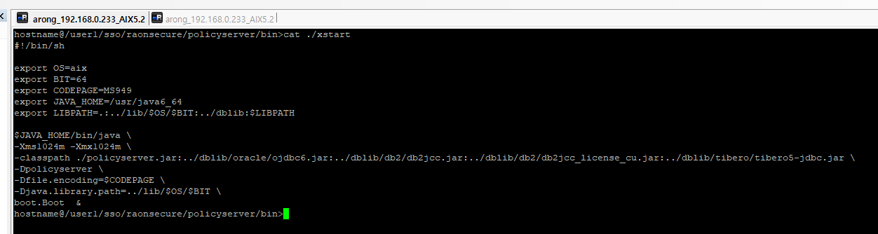
1-2 구성
TouchEn wiseaccess 솔루션 구성
2. PolicyServer
- PolicyServer는 JDK 1.6 이상 JVM 에서 운영되는 프로세스로서, 주요 기능은 다음과 같습니다.
1) 사용자 인증 및 접근에 대한 감사(Audition)
- PolicyServer에서 제공하는 서비스 사용에 대하여 감사 로그(Audit Log)를 남김으로써 누가, 언제, 어디서(Client IP), 무엇을(로그인, 로그오프 등) 하였는지 감사할 수 있게 해줍니다.
2) SsoEngine 및 Repository와 자체적인 Load Balancing 및 Fail-Over 지원
- 별도의 H/W, S/W의 구축없이 자체 Daemon 만으로 제품 간에 Load-Balancing 및 Fail-Over를 지원합니다.
3) 인증세션 검증을 통한 중복 로그인 방지
- SessionServer를 통해 관리되는 사용자의 SSO 세션을 통해 사용자에 대한 중복 로그인 방지 및 체크 기능을 제공합니다.
1.1 디렉토리 구조
/policyserver/
├─bin ; 실행 파일
├─conf ; config 설정 파일
├─keydb ; 서버 인증서,개인키 파일 등
├─lib ; 라이브러리 파일
├─dblib ; Repository Jdbc Driver
└─log ; 로그 파일
1.2. 로그 정보(Log) 파일
ps_startup.log : Process 실행, 종료 상태 로그 파일
audit.log : Process 실행 결과 로그 파일
event.log : Process 실행 상태 세부 감시용 로그 파일 (기본값에서는 사용하지 않음)
1.3. 프로세스의 실행
1.3.1. Windows 환경 실행
- 설치된 /bin/ 폴더의 xstart.bat를 폴더 위치에서 실행함으로 PolicyServer를 구동 시킬 수 있습니다.
1.3.2. UNIX 환경 policyserver 프로세스 실행
- UNIX 환경에서 PolicyServer 는 Jvm 프로세스로 제공되며 실행방법은 다음과 같습니다.
UNIX 환경의 경우 실행의 편의를 의해 패키지 안에 xstart 이미 생성되어져 있습니다.

Slide 9
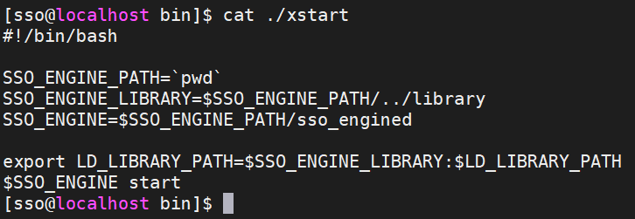
1-2 구성
TouchEn wiseaccess 솔루션 구성
3. ssoengine
- ssoEngine 은 일반 유닉스와 Windows NT/2000 기반에서 운영되는 서비스(daemon) 프로세스로써, 주요 기능은 다음과 같습니다.
1) 토큰 생성, 검증 기능을 이용한 Single Sign-On 구축
로그인한 사용자의 인증 정보(예를 들어 사용자 아이디, 계좌번호, 주민번호 등)를 암호화된 토큰 포맷의 데이터로 만들 수 있으며, 이를 제휴된 다른 서버에서 넘겨 받아 검증(복호화)하여 사용할 수 있습니다. 이를 기반으로 서버간 정보 공유를 가능케 하여 Single Sign-On을 구성할 수 있습니다.
2) 데이터 암호화, 해쉬 기능
서버 프로그래밍에서 임의의 데이터를 암호화하거나, 해쉬 할 수 있으며, 이를 이용하여 안전하게 데이터를 파일이나 DB에 저장 관리하거나 네트워크를 통하여 다른 서버로 전달할 수 있습니다.
3) PolicyServer와의 연동
사용자 인증 및 세션 등의 확장된 기능을 수행하기 위해서 PolicyServer 와 연동할 수 있습니다.
1.1 디렉토리 구조
/ssoengine/
├─bin ; 실행 파일
├─conf ; config 설정 파일
├─keydb ; 서버 인증서,개인키 파일 등
├─library ; 라이브러리 파일
└─log ; 로그 파일
1.2. 로그 정보(Log) 파일
startup.log : Process 실행, 종료 상태 로그 파일
event.log : Process 실행 상태 세부 감시용 로그 파일 (기본값에서는 사용하지 않음)
1.3. 프로세스의 실행
1.3.1. Windows 환경 실행
- Windows Service에서 RaonSecure TouchEn wiseaccess (ssoengine) 서비스를 시작하여 ssoengine을 구동 할 수 있다.
1.3.2. UNIX 환경 ssoengine 프로세스 실행
- UNIX 환경의 경우 실행의 편의를 의해 패키지 안에 xstart 이미 생성되어져 있습니다.

Slide 10


1-3 권한관리
TouchEn wiseaccess 권한관리 방식
TouchEn wiseaccess는 다양한 사용자 환경의 통합적인 권한제어를 위해 전통적인 권한제어 방식(UACL)과
역할기반의 권한제어 방식(RBAC)을 모두 지원하여 조직의 특성에 가장 적합한 권한제어를 수행합니다.
UACL (User Access Control List) 방식
RBAC (Role Based Access Control) 방식
사용자
1:1 매핑
자원
사용자
역할 (Role)
자원
직급
부서
업무
직책
직급
부서
업무
직책
직급
부서
업무
직책
사용자와 자원간의 1:1 매핑 권한관리
사용자에 대한 간단한 권한 설정
사용자와 자원의 변경 및 증가에 따른 유연한 권한관리 한계
사용자의 조직에서의 역할을 기반으로 접근권한을 사용자가 아닌 해당 역할을 가진 그룹에게 부여
조직 구조의 변화에 유연한 권한관리 설정

Slide 11

1-3 권한관리
TouchEn wiseaccess 권한관리 방식
TouchEn wiseaccess 는 UACL, RBAC 두 가지 제어 방식을 혼용하여 사용할 수 있는
Hybrid 권한 제어방식을 지원하여, 다양한 운영 환경과 조직의 특성에 최적화된 권한제어 환경을 제공합니다.
직급
UACL
권한제어 방식
속성 | 값
직종 | 경영
직무 | 회계
직책 | 팀장
RBAC
부서
업무
전사 사용자에 대한 UACL, RBAC 기반의 권한 적용
시스템, 화면, 메뉴, 버튼 단위의 세부적인 권한 부여
사용자 별 개인화된 서비스 화면 제공
다양한 Web, C/S 어플리케이션의 통합적인 권한관리
직책
Limitation
When
Where
Hybrid (RBAC + UACL) 권한제어
전통적인 제어 방식인 UACL 지원
시용자 역할 속성에 의거한 RBAC 지원
UACL, RBAC 두 가지 권한제어 방식의 혼용 지원으로 실제 업무환경에 가장 근접한 권한관리 체계 지원
시스템 단위 통제
화면/메뉴 단위 통제
버튼 단위 통제
C
R
U
D

Slide 12
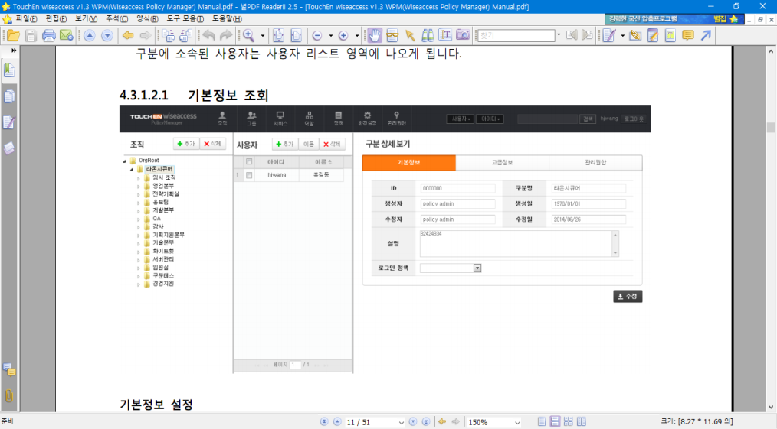
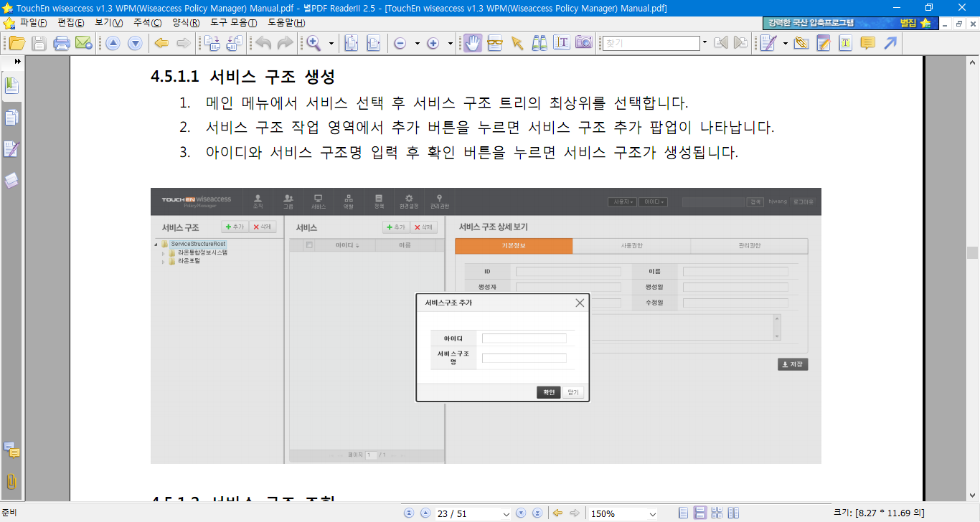
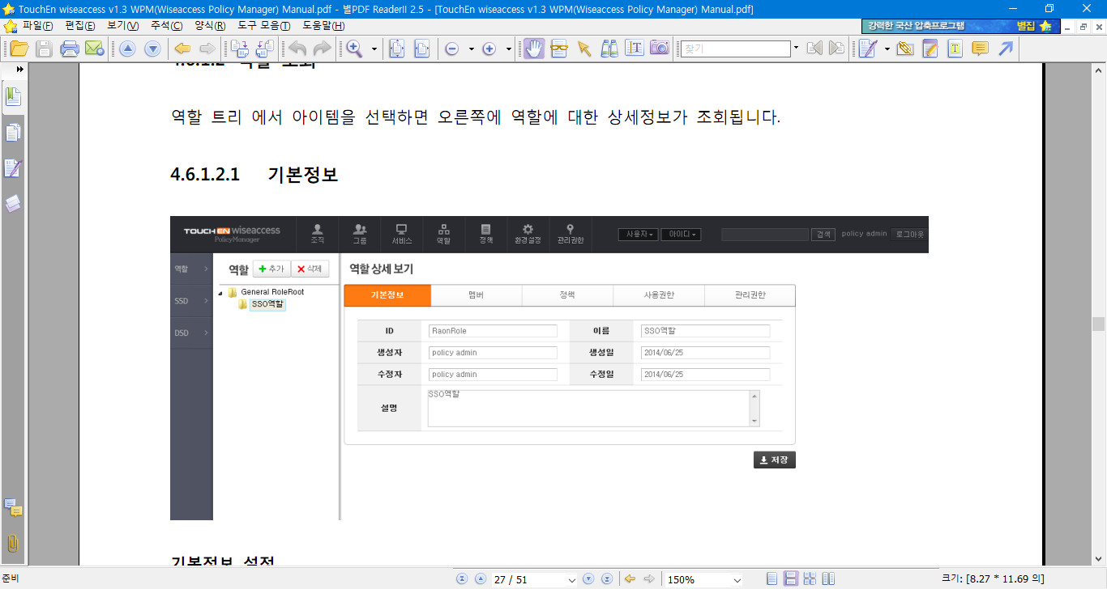
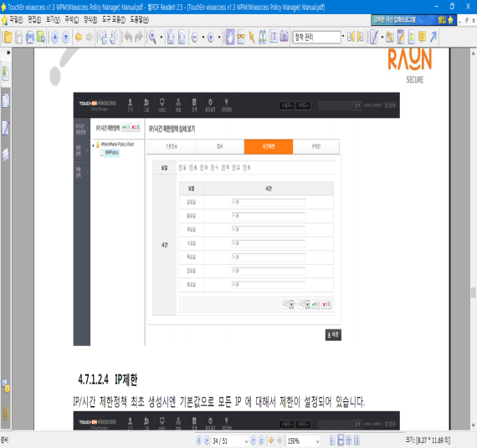
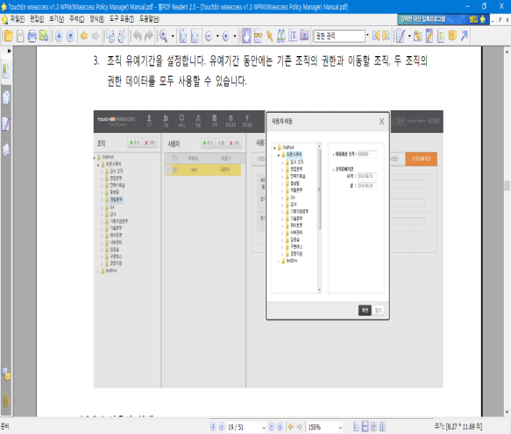
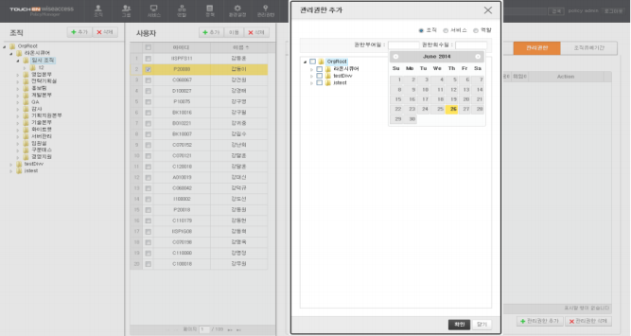
1-4 통합관리
TouchEn wiseaccess 관리자 도구
웹 기반의 관리자 도구(WPM)를 통해 사용자에 대한 통합 인증과 권한 정책에 대한
중앙 집중형 관리 환경을 제공하여, 전사적인 보안정책 수립을 지원합니다.
사용자 관리
SSO/EAM에서 관리하는 조직, 부서, 사용자에 대한 정보 제공
조직 별 인증정책 관리
서비스관리
SSO/EAM에서 관리하는 자원(메뉴)에 대한 정보 제공
권한
관리
자원(메뉴)과 역할, 조직, 및 사용자 간의 사용 권한 매핑
시스템, 메뉴, 버튼 별 권한 관리
정책
관리
역할별 정책 관리
역할별 속성, 인증 연계성 관리
역할
관리
SSO/EAM에서 관리하는 사용자 행위 별 역할에 대한 정보 제공 및 설정
관리자
권한
관리자 및 부관리자 설정
부관리자의 관리를 통한 보안성 및 업무 효율성 향상

Slide 13

1-5 API 구성
모듈 구성
1. 클래스 구성
SSO JavaAPI는 다음과 같은 클래스들로 구성됩니다.
- SSO
- SsoAuthInfo
- SsoConst
- SsoParser
- SsoUserForService
- EAMService
- EAMGroup
2. 모듈 구성
- WAJavaAPI.V.1.3.x.x.yymmdd.jar
- sso.conf
3. 환경설정 파일 내용(sso.conf)
설정 | 설명 | 예
Apiname | Engine과 통신하기 위한 API NAME | SSOAPI
hostname | 기본Engine IP | 127.0.0.1
portnumber | 기본 Engine Port | 7000
backuphostname | 백업 Engine IP | 127.0.0.1
backupportnumber | 백업 Engine Port | 7001
activebackup | 백업 기능 활성화여부, True인경우 메인 IP로 통신실패시 backup IP로 재시도 | FALSE
apikey | Engine과 통신할 때 사용할 키값. | 368B184727E89AB69FAF
serverid | Engine에서 토큰 압복호화 할 때 찾을 키 ID | GID_DEMO1
tokenversion | Token version 3으로 셋팅 | 3
sockettimeout | Engine과 통신할때의 타임아웃 | 3
reconncount | Engine과 통신 실패시 재시도 횟수 | 0
ischeckengineinfo | Engine의 name을 확일하지여부, 하위호환시 false로 셋팅필요. | FALSE
withtokenotp | Token otp 기능 사용여부 True 사용. - True : verifyToken시 otp를 같이 입력해야 정상 동작. | FALSE
debuglevel | api에서 debugLog를 출력할지 여부. | 0

Slide 14
1-5 API 구성
모듈 구성
4. 적용방법
- sso.conf
sso.conf는 다음 중 한가지 방법으로 설정합니다.
1) WAJavaAPI.V.1.3.x.x.yymmdd.jar와 같은 경로
2) SSO API를 적용할 WAS 기동 계정의 홈디렉토리
3) was의 기동옵션에 sso.conf 라는 환경변수로 경로 지정
- Jar파일
jar 파일은 다음 중 한가지 방법으로 설정합니다.
1) WEB-INF/lib 경로
2) WAS의 공유라이브러리 디렉토리
3) WAS의 class-path 설정

Slide 15
1-5 API 구성
인증 API
로그인 API – ID/PWD
import WiseAccess.*;
int nResult = -1;
String sApiKey = "368B184727E89AB69FAF";
SSO sso = new SSO(sApiKey);
SsoAuthInfo authinfo = new SsoAuthInfo();
//로그인(사용자 세션 및 토큰 생성)
authinfo = sso.authID(id, pwd, true, request.getRemoteAddr());
nResult = sso.getLastError(); //에러 확인
if (nResult >= 0) {
String sToken = authinfo.getToken(); //authID API호출 후 생성된 토큰 값을 가져오기
sso.putValue(“RRN", “7010101222222"); //토큰에 값을 추가
String stoken = sso.makeToken(3, sToken, "GID_DEMO1", request.getRemoteAddr()); //putValue한 값을 토큰에 추가하여 토큰 생성
}
에러코드(nResult값)
0 : 정상
-1205 : 잘못된 인증 토큰입니다.(Bad Mac : ApiKey 값이 다른 경우, IP not match : 로그인 시 IP와 검증 시 IP가 다른경우(request.getRemoteAddr()함수 추출 값)
-3034 : 등록되지 않은 사용자 입니다.
-2441 : 패스워드를 반복해서 일정시간 동안 틀릴 경우 계정이 잠긴 상태입니다.
-2443 : 패스워드 사용기간이 만료되었거나, 관리자에 의해 패스워드가 초기화 되었습니다.(SSO API를 사용하여 패스워드 변경 시 정상 로그인 가능)
-2500 : 사용자 ID가 null인 경우
-2501 : 사용자 ID가 null은 아니지만 empty string인 경우
-2526 : 패스워드가 null은 아니지만 empty string인 경우
-2528 : 패스워드가 null인 경우
-2580 : 계정이 잠긴 사용자 입니다.

Slide 16
1-5 API 구성
인증 API
로그인 API – 인증서(SSO사용자 추가 시 DN값도 함께 넣어 주여야 한다.)
import WiseAccess.*;
//PKI솔루션을 이용하여 인증서 로그인 완료 후 DN값을 추출하여 SSO API상에 값을 넣어줍니다.
int nResult = -1;
String sApiKey = "368B184727E89AB69FAF";
SSO sso = new SSO(sApiKey);
SsoAuthInfo authinfo = new SsoAuthInfo();
//로그인(사용자 세션 및 토큰 생성)
authinfo = sso.authDN(dn, true, request.getRemoteAddr());
nResult = sso.getLastError(); //에러 확인
if (nResult >= 0) {
String sToken = authinfo.getToken(); //authID API호출 후 생성된 토큰 값을 가져오기
sso.putValue(“RRN", “7010101222222"); //토큰에 값을 추가
String stoken = sso.makeToken(3, sToken, "GID_DEMO1", request.getRemoteAddr()); //putValue한 값을 토큰에 추가하여 토큰 생성
}
에러코드(nResult값)
0 : 정상
-721 : 인증서DN 값이 null인 경우
-722 : 인증서DN 값이 null은 아니지만 empty string인 경우
-3034 : 인증서DN값이 SSO DB에 저장되어 있지 않은 경우
-2580 : 계정이 잠긴 사용자 입니다.

Slide 17
1-5 API 구성
검증 API
검증 API – 로그인 이후 SSO를 통하여 로그인 하는 업무에서 호출
import WiseAccess.*;
String sToken = request.getParamater(“sToken”);
int nResult = -1;
SSO sso = new SSO();
if (sToken != null) {
nResult = sso.verifyToken(sToken, request.getRemoteAddr());
If(nResult >= 0) {
String login_id = sso.getValueUserID(); //로그인ID 추출
String rrn = sso.getValue(“RRN”); //로그인 시 putValue한 값을 추출
} else {
System.out.println(“SSO인증 실패 error_cd : ＂ + nResult);
}
}
에러코드(nResult값)
0 : 정상
-1205 : 잘못된 인증 토큰입니다.(Bad Mac : ApiKey 값이 다른 경우, IP not match : 로그인 시 IP와 검증 시 IP가 다른경우(request.getRemoteAddr()함수 추출 값)
-9403 : 세션이 null이 경우
-9404 : 중복로그인
-9405 : 세션시간이 만료 되었습니다.
-9501 : 세션 검증 시 토큰에 세션Random값과 세션서버의 Random값이 다른 경우

Slide 18
1-5 API 구성
권한 API
권한 API1 – 특정 메뉴 및 화면에 대한 권한을 가져오는 경우
import WiseAccess.*;
String sToken = request.getParamater(“sToken”);
int nResult = -1;
String sResult = “”;
String BaseDn = “/ServiceRoot/Menu/” or “ServiceID”;
SSO sso = new SSO();
If (sToken != null) {
sResult = sso.getRolePermission(BaseDn, sToken, true, request.getRemoteAddr()); //BaseDn이 경로 형태이면 true, ID형태이면 false
nResult = sso.getLastError();
If(nResult >= 0 && sResult != null) {
SsoParser parser = new SsoParser();
parser.setQuery(sResult);
String perm = parser.find("ROLE"); //ROLE에 권한이 부여된 경우, 사용자에 직접 권한이 부여된 경우는 “USER”
} else {
System.out.println(“SSO권한이 없습니다.”);
}
}
에러코드(nResult값)
0 : 정상
3 : 권한 값(sResult 값)이 null인 경우
-1205 : 잘못된 인증 토큰입니다.(Bad Mac : ApiKey 값이 다른 경우, IP not match : 로그인 시 IP와 검증 시 IP가 다른 경우(request.getRemoteAddr()함수 추출 값)

Slide 19
1-5 API 구성
권한 API
권한 API2 – 특정 메뉴의 하위 권한리스트를 가져오는 경우
import WiseAccess.*;
String sToken = request.getParamater(“sToken”);
int nResult = -1;
String sResult = “”;
String BaseDn = “/ServiceRoot/Menu/”;
SSO sso = new SSO();
If (sToken != null) {
sResult = sso.getRoleServiceList(BaseDn, "SUB", sToken, null, request.getRemoteAddr());
nResult = sso.getLastError();
If(nResult >= 0 && sResult != null) {
SsoParser parser = new SsoParser();
parser.setQuery(sResult);
int snum = Integer.parseInt(parser.find("SNUM")); //메뉴 개수
int num = Integer.parseInt(parser.find("NUM")); //화면 개수
for(int j = 0; j < snum; j++) {
String sID = parser.find("SID", j);
String sNAME = parser.find("SNAME", j);
String sPerm = parser.find("SPMS", j);
}
for(int i = 0; i < num; i++) {
String sID = parser.find("ID", i);
String sNAME = parser.find("NAME", i);
String sPerm = parser.find("PMS", i);
}
} else {
System.out.println(“SSO권한이 없습니다.”);
}
}
에러코드(nResult값)
0 : 정상
3 : 권한 값(sResult 값)이 null인 경우
-1205 : 잘못된 인증 토큰입니다.(Bad Mac : ApiKey 값이 다른 경우, IP not match : 로그인 시 IP와 검증 시 IP가 다른 경우(request.getRemoteAddr()함수 추출 값)

Slide 20
1-5 API 구성
사용자관리 API
에러코드(nResult값)
0 : 정상
-1 : 사용자가 이미 추가된 경우
아이디 정책 에러코드
-2502 : 아이디 길이가 최소값보다 작음. -2503 : 아이디 길이가 최대값보다 큼. -2504 : 아이디는 알파벳만 사용가능. -2505 : 아이디는 숫자만 사용가능. -2506 : 아이디는 알파벳 또는 숫자만 사용가능. -2507 : 아이디에 사용할 수 없는 문자가 포함됨(특수문자는 "-","_" 만 사용가능) -2508 : 아이디는 첫 자리는 알파벳만 가능. -2509 : 아이디는 첫 자리는 숫자만 가능. -2510 : 아이디에 예외문자가 포함되어 있음.
패스워드 정책 에러코드
-2521 : 패스워드가 256자를 초과해서 발생
-2523 : 패스워드 정책에 따라 길이가 만족하지 못하는 경우
-2524 : 패스워드 정책이 영문자로 설정되어 있으나 영문자가 아닌 다른 형태의 경우
-2525 : 패스워드 정책이 숫자로 설정되어 있으나 숫자가 아닌 다른 형태의 경우
-2526 : 패스워드가 null은 아니지만 empty string인 경우
-2528 : 패스워드가 null인 경우
-3200 : 패스워드 생성규칙(영소, 영대, 숫자, 특수문자)의 포함여부가 만족하지 않는 경우
-3204 : 패스워드 정책에 따라 사용자의 아이디가 포함된 경우
-3205 : 패스워드 정책에 따라 사용자의 주민등록번호가 포함된 경우
-3206 : 패스워드 정책에 따라 같은 문자가 연속으로 지정된 횟수 이상으로 포함된 경우
-3207 : 패스워드 정책에 따라 연속된 문자열의 길이가 지정된 횟수 이상 경우
사용자추가 API
import WiseAccess.*;
int nResult = -1;
String sApiKey = "368B184727E89AB69FAF";
SSO sso = new SSO(sApiKey);
SsoAuthInfo authinfo = new SsoAuthInfo();
authinfo.setUserId(id); //사용자 아이디
authinfo.setPassword(password); //사용자 패스워드
authinfo.setUserName(name); //사용자 이름
authinfo.setOus(org); //사용자 소속 조직 구분+공백+조직 순으로 입력(예: “DEPT Org”)
authinfo.setPrivateDn("cn=1234"); //인증서DN값을 이미 알고 있으면 추가(필수X)
nResult = sso.userAdd(authinfo);
If(nResult >= 0) {
System.out.println(“사용자 추가 성공＂);
} else {
System.out.println(“사용자 추가 실패＂);
}

Slide 21
1-5 API 구성
사용자관리 API
사용자수정 API
import WiseAccess.*;
int nResult = -1;
String sApiKey = "368B184727E89AB69FAF";
SSO sso = new SSO(sApiKey);
SsoAuthInfo authinfo = new SsoAuthInfo();
authinfo = sso.authID(id, pwd, true, request.getRemoteAddr());
nResult = sso.getLastError();
If(nResult >= 0){
authinfo.setUserName(name); //사용자 이름
authinfo.setOus(org); //사용자 소속 조직 구분+공백+조직 순으로 입력(예: “DEPT Org”)
authinfo.setPrivateDn("cn=1234"); //인증서DN값을 이미 알고 있으면 추가(필수X)
authinfo.setEmailAddress(test@test.com); //이메일주소
authinfo.setRrn(“200424”); //주민번호
nResult = sso.userModify(authinfo, request.getRemoteAddr());
If(nResult >= 0) {
System.out.println(“사용자 수정 성공＂);
} else {
System.out.println(“사용자 수정 실패＂);
}
} else {
System.out.println(“로그인 실패＂);
}
에러코드(nResult값)
0 : 정상
-1205 : 잘못된 인증 토큰입니다.(Bad Mac : ApiKey 값이 다른 경우, IP not match : 로그인 시 IP와 검증 시 IP가 다른경우(request.getRemoteAddr()함수 추출 값)
-3034 : 등록되지 않은 사용자 입니다.
-2441 : 패스워드를 반복해서 일정시간 동안 틀릴 경우 계정이 잠긴 상태입니다.
-2443 : 패스워드 사용기간이 만료되었거나, 관리자에 의해 패스워드가 초기화 되었습니다.(SSO API를 사용하여 패스워드 변경 시 정상 로그인 가능)
-2500 : 사용자 ID가 null인 경우
-2501 : 사용자 ID가 null은 아니지만 empty string인 경우
-2526 : 패스워드가 null은 아니지만 empty string인 경우
-2528 : 패스워드가 null인 경우
-2580 : 계정이 잠긴 사용자 입니다.

Slide 22
1-5 API 구성
사용자관리 API
패스워드 변경 API – 로그인 후
import WiseAccess.*;
String sToken = request.getParamater(“sToken”);
int nResult = -1;
SSO sso = new SSO();
nResult = sso.userModifyPwd(sToken, “기존 패스워드”, “변경 패스워드“, request.getRemoteAddr());
If(nResult >= 0) {
System.out.println(“변경 성공＂);
} else {
System.out.println(“변경 실패＂);
}
에러코드(nResult값)
0 : 정상
-2434 : 기존 패스워드 불일치
-2521 : 패스워드가 256자를 초과해서 발생
-2523 : 패스워드 정책에 따라 길이가 만족하지 못하는 경우
-2524 : 패스워드 정책이 영문자로 설정되어 있으나 영문자가 아닌 다른 형태의 경우
-2525 : 패스워드 정책이 숫자로 설정되어 있으나 숫자가 아닌 다른 형태의 경우
-2526 : 패스워드가 null은 아니지만 empty string인 경우
-2528 : 패스워드가 null인 경우
-3200 : 패스워드 생성규칙(영소, 영대, 숫자, 특수문자)의 포함여부가 만족하지 않는 경우
-3204 : 패스워드 정책에 따라 사용자의 아이디가 포함된 경우
-3205 : 패스워드 정책에 따라 사용자의 주민등록번호가 포함된 경우
-3206 : 패스워드 정책에 따라 같은 문자가 연속으로 지정된 횟수 이상으로 포함된 경우
-3207 : 패스워드 정책에 따라 연속된 문자열의 길이가 지정된 횟수 이상 경우

Slide 23


감사합니다.

